Slide 1

PROYECTO DE TÍTULO · CAPSTONE
MuniVox
Gestión inteligente de incidencias urbanas con IA y WhatsApp
INTEGRANTES
PROFESOR TUTOR
Pablo Vargas· Alonso Campusano
Rocío Contreras
Duoc UC · Ingeniería en Informatica· Defensa de título · C4 Buin
Notes:
DIAPOSITIVA 1 · 0:00–0:30
Saludo formal y declaración directa del propósito del proyecto.
• Presentar título, integrantes y tutor.
• Completar nombres, tutor y carrera; agregar el logo de la universidad si corresponde.

Slide 2



EL PROBLEMA Y NUESTRA META
Problema y objetivos
EL PROBLEMA
OBJETIVO GENERAL
La gestión de incidencias urbanas está fragmentada: la información llega incompleta, se deriva a mano y el ciudadano queda sin respuesta.
Desarrollar una plataforma que recibe reportes ciudadanos por WhatsApp, los clasifica con IA y gestiona su despacho y cierre en tiempo real.
Reporte disperso
Sin ubicación ni foto
OBJETIVOS ESPECÍFICOS
Derivación manual
Una persona lee y deriva cada caso
1
Automatizar el triaje de reportes con IA, exigiendo siempre la ubicación.
Respuesta tardía
El ciudadano no sabe si su caso avanza
2
Centralizar la gestión en un C4 web con mapa en vivo y vistas por rol.
345
3.941
3
Informar al ciudadano cada cambio de estado de su caso.
municipios evaluados por SUBDERE
microbasurales identificados en 305 comunas
MuniVox · Defensa de título
2
Notes:
DIAPOSITIVA 2 · 0:30–2:00 (1.5 min)
Enfoque: demostrar que identificaste una necesidad clara y definiste una meta informática medible.
• Problema: reporte disperso, derivación manual, respuesta tardía (agujero negro informativo).
• Datos: SUBDERE evalúa a 345 municipios; 305 comunas identifican 3.941 microbasurales; MESU 2023 señala el retraso en respuestas como debilidad principal.
• Objetivo general + los 3 específicos.
Fuentes: SUBDERE (Diagnóstico Nacional 2019 y MESU 2023) y Chile Sin Basura.

Slide 3
JUSTIFICACIÓN DE LA INNOVACIÓN
Qué cambia con MuniVox
SISTEMAS ACTUALES
CON MUNIVOX
Trámites en línea por municipio
Un solo flujo de punta a punta
Formularios tipo ChileAtiende: se llena y se espera.
Del WhatsApp al cierre en terreno, con mapa en vivo.
WhatsApp municipal como buzón
IA que hace el triaje
Castro recibe fotos y ubicación 24/7, pero el triaje es humano.
Clasifica, filtra duplicados y exige la ubicación.
Derivación manual sin seguimiento
Ciudadano siempre informado
La brecha que SUBDERE evalúa en los sistemas de reclamos.
Aviso automático en cada cambio de estado.
Móviles sin ubicación visible
Despacho con GPS en tiempo real
Los departamentos despachan a ciegas, sin ver dónde está cada móvil.
Se ve dónde está cada móvil antes de asignar.
MuniVox · Defensa de título
3
Notes:
DIAPOSITIVA 3 · 2:00–3:30 (1.5 min)
Enfoque: vender el valor agregado y el criterio de ingeniería frente a soluciones genéricas.
• Antes vs. ahora, fila por fila.
• Factor innovador: IA que hace el triaje + flujo único de punta a punta + GPS en vivo + avisos automáticos.
Antecedentes: ChileAtiende (Municipalidad de Nacimiento), WhatsApp 24/7 de Castro (BioBioChile, 2026) y Diagnóstico SUBDERE.

Slide 4
REQUERIMIENTOS CRÍTICOS
Requerimientos críticos
REQUISITOS FUNCIONALES
REQUISITOS NO FUNCIONALES
RF-1
RNF-1
Triaje con IA y ubicación
Tiempo real y desacople
Gemini analiza texto y foto, descarta duplicados y no crea el ticket sin ubicación GPS.
Cola Redis y WebSockets: la IA no bloquea la recepción y los tickets llegan al instante a los dashboards.
RF-2
RNF-2
Despacho con GPS en vivo
Seguridad por rol
El funcionario acepta o rechaza y transmite su GPS; el operador ve móviles e incidencias en el mapa.
Autenticación con Cognito, vistas según rol y base de datos en red privada (VPC).
MuniVox · Defensa de título
4
Notes:
DIAPOSITIVA 4 · 3:30–4:30 (1 min)
Enfoque: alcance técnico y restricciones que gobernaron el diseño.
• RF-1 y RF-2: los dos requisitos funcionales más complejos.
• RNF-1 y RNF-2: rendimiento/tiempo real y seguridad.

Slide 5
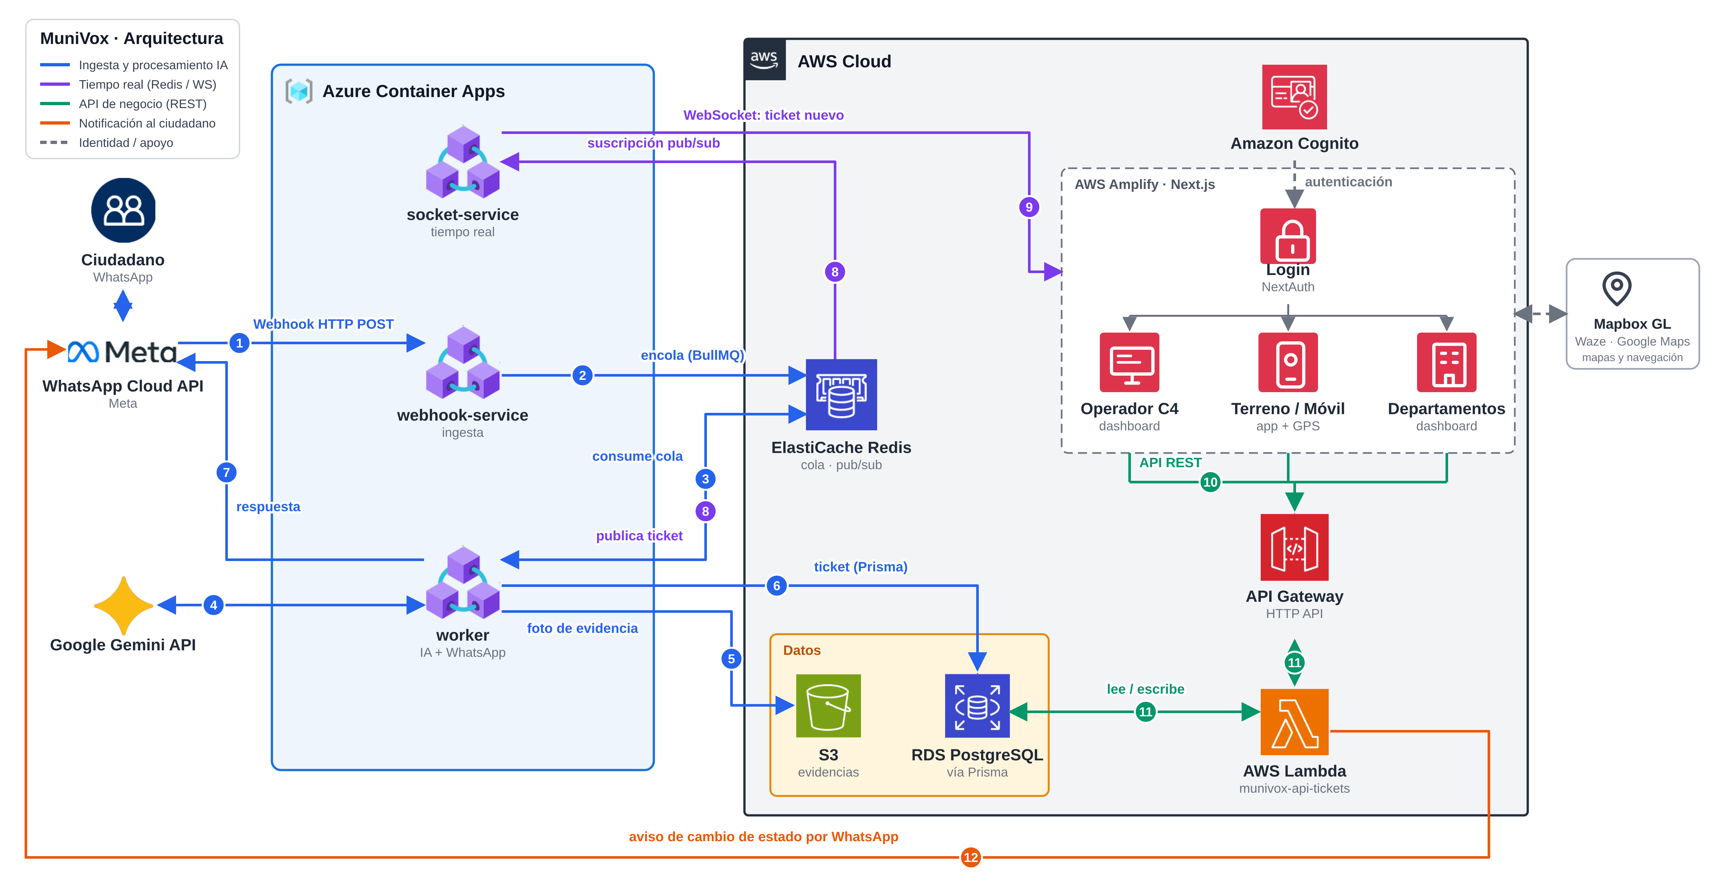
VISTA DE DESPLIEGUE
Arquitectura del sistema
MuniVox · Defensa de título
5
Notes:
DIAPOSITIVA 5 · 4:30–7:00 (2.5 min) — tu diapositiva más fuerte
Explica por qué elegiste este patrón y cómo asegura escalabilidad y estabilidad.
• Arquitectura orientada a eventos y microservicios: separa la carga intensiva de la IA del backend transaccional y del frontend reactivo.
• Azure Container Apps: webhook-service, worker de IA y socket-service.
• AWS: Redis (cola BullMQ, anti-duplicados, pub/sub), RDS PostgreSQL, S3, API Gateway + Lambda, Amplify y Cognito.
• Flujo: WhatsApp → Meta → webhook → cola Redis → worker + Gemini → RDS → evento → socket → dashboards; Lambda notifica los cambios de estado al ciudadano.

Slide 6
STACK TECNOLÓGICO Y CALIDAD
Stack y calidad
STACK TECNOLÓGICO
METAS DEL PILOTO
FRONTEND
≤ 15 s
Next.js
React
TypeScript
Mapbox GL
WhatsApp → ticket en el mapa
BACKEND
Node.js
BullMQ
Prisma
Socket.IO
≥ 85 %
DATOS
PostgreSQL
Redis
Amazon S3
Precisión del triaje IA (50 reportes)
NUBE
50 / 50
AWS Lambda
Cognito
Amplify
Azure
Docker
Carga: 50 mensajes en ráfaga
IA Y MENSAJERÍA
Gemini
WhatsApp (Meta)
Valores esperados; se validarán con datos reales en el piloto en Buin.
MuniVox · Defensa de título
6
Notes:
DIAPOSITIVA 6 · 7:00–9:00 (2 min)
Enfoque: tecnologías justificadas y software técnicamente robusto antes del despliegue.
• Izquierda: stack por capa y por qué se eligió cada pieza.
• Derecha: son METAS esperadas, no resultados medidos. Dilo así: 'esperamos…' / 'nuestra meta es…'. Tiempo WhatsApp→ticket ≤15 s (incluye ~8 s de buffer del worker); precisión del triaje ≥85 % sobre una muestra de 50 reportes; carga de 50 mensajes en ráfaga sin pérdidas.
• Tras el piloto en Buin, reemplaza las metas por los valores medidos.

Slide 7
GESTIÓN, PRESUPUESTO Y CRONOGRAMA
Gestión y presupuesto
1
2
3
4
5
6
7
Sem 1-2
Sem 2-5
Sem 5-8
Sem 9-11
Sem 12-13
Sem 14-16
Sem 17-18
Levantamiento
Diseño y arquitectura
Infraestructura cloud
Ingesta e IA
Dashboards
Pruebas y ajustes
Cierre y defensa
Completado
Completado
Completado
Completado
Completado
En curso
Pendiente
PRESUPUESTO ESTIMADO
Riesgos que gestionamos
DESARROLLO
OPERACIÓN / MES
POR REPORTE
Dependencia de servicios externos (Meta, Gemini)
Plazo acotado con un equipo de dos personas
≈ US$ 5.400
≈ US$ 150
≈ US$ 0,15
540 h × US$ 10/h (2 integrantes)
Nube + IA + WhatsApp, a precio completo
Con 1.000 reportes al mes
MuniVox · Defensa de título
7
Notes:
DIAPOSITIVA 7 · 9:00–10:00 (1 min)
Resumen ultra ejecutivo: demuestra que sabes gestionar bajo restricciones de tiempo y presupuesto.
• Cronograma de 18 semanas en 7 fases: 1–5 completadas, 6 (pruebas y ajustes) en curso, 7 (cierre y defensa) pendiente.
• Presupuesto: todo es ESTIMADO. Desarrollo ≈ 540 h (2 integrantes × ~15 h/sem × 18 sem) × US$10/h. Operación ≈ US$150/mes a precio completo (hoy cubierta por créditos gratuitos de AWS y Azure): AWS ~US$50, Azure Container Apps ~US$20, Gemini ~US$2, WhatsApp ~US$80 (≈4 mensajes por reporte). Costo por reporte = operación / 1.000 reportes.
• Si preguntan: el costo de WhatsApp es el más sensible; depende de cuántos avisos caen fuera de la ventana de 24 h y de las tarifas vigentes de Meta (verificar antes de cotizar a un municipio).
• Riesgos gestionados: dependencia de Meta y Gemini; plazo acotado con equipo de dos.

Slide 8
DEMO EN VIVO
Demostración práctica del sistema
CASOS DE USO QUE VAMOS A MOSTRAR
1
Reporte por WhatsApp
2
Gestión en el C4
3
Cierre en terreno
Foto y ubicación: la IA clasifica y crea el ticket.
Mapa en vivo y asignación al funcionario.
Acepta, navega y resuelve; el ciudadano recibe el aviso.
MuniVox · Defensa de título
8
Notes:
DIAPOSITIVA 8 · 10:00–10:30 (30 s en pantalla)
Introduce la demo y sal de la presentación.
• Minimiza la PPT, abre el navegador/consola y ejecuta la demo en vivo (~6 min, 10:30–16:30).
• Al terminar, vuelve a la PPT y pasa a la diapositiva 9.
Tip: tener la sesión iniciada y un reporte de WhatsApp listo para enviar.

Slide 9


CIERRE
Conclusiones y futuro
CONCLUSIONES
TRABAJO FUTURO
Flujo completo de WhatsApp a ticket
Más municipios
Triaje automático con IA y ubicación obligatoria.
Escalar a otras comunas y a más categorías de incidencias.
Plataforma C4 con monitoreo en vivo
Mapa, vistas por rol y app para el funcionario en terreno.
Analítica de datos
Mapas de calor y reportes para priorizar la inversión.
Arquitectura cloud orientada a eventos
Con avisos automáticos al ciudadano en cada estado.
Gracias · Quedamos a disposición del jurado para sus preguntas
MuniVox · Defensa de título
9
Notes:
DIAPOSITIVA 9 · 16:30–18:30 (2 min)
Cierra con autoridad: visión de negocio y madurez profesional.
• 3 conclusiones enfocadas en logros de ingeniería (cumplimiento de objetivos, arquitectura, transparencia).
• 2 líneas de trabajo futuro: escalar a más municipios y analítica de datos (ajusta según tu visión).
Total estimado: ~18:30–19:00 min.

